Slide 1
골격 유사성과 역가를 직교화한
PDE5A 도킹 재평가
선행 상관의 재현 실패, 그리고 자세 타당도가 정하는 해석의 상한
smina / AutoDock Vina 1.1.2 · PDB 1UDT · ChEMBL PDE5A n = 163
전 산출물·코드·리뷰 기록 공개 — github.com/fourmodern/2026_aidrugdiscovery
Notes:
12분 발표. 결론을 3번 슬라이드에서 먼저 말하고, 나머지는 그 근거를 쌓는 구성입니다.

Slide 2
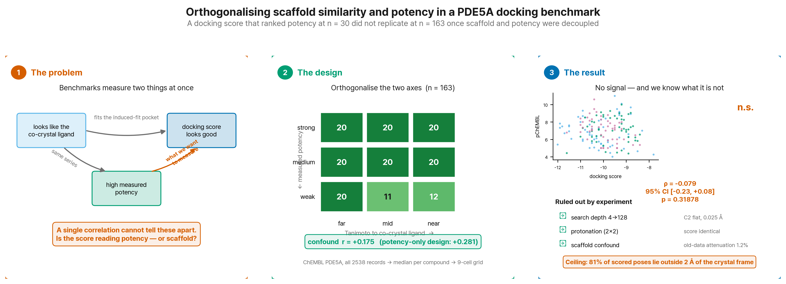
문제
도킹 벤치마크는 두 가지를 동시에 재고 있다
2
Notes:
표적 구조는 대개 holo 입니다. 그 리간드를 닮은 화합물은 점수도 좋고 실제로도 강력합니다. 두 경로가 같은 방향이라 상관은 나오는데, 그게 채점 능력인지 골격 닮음인지 구분이 안 됩니다.

Slide 3
핵심
결론부터 — 골격을 분리하니 상관이 사라졌다
ρ = -0.079 (95% CI -0.23 ~ +0.08, p = 0.31878)
n = 30 에서 얻었던 ρ = -0.538 는 재현되지 않았다
-0.018
0.574
81%
교차검증 Q² (기준 0.3)
ROC-AUC 전체 (기준 0.7)
자세가 2 Å 기준 밖
3
Notes:
여기서 결론을 먼저 말합니다. 뒤는 전부 이 숫자를 어떻게 얻었고 무엇을 배제했는지입니다.

Slide 4
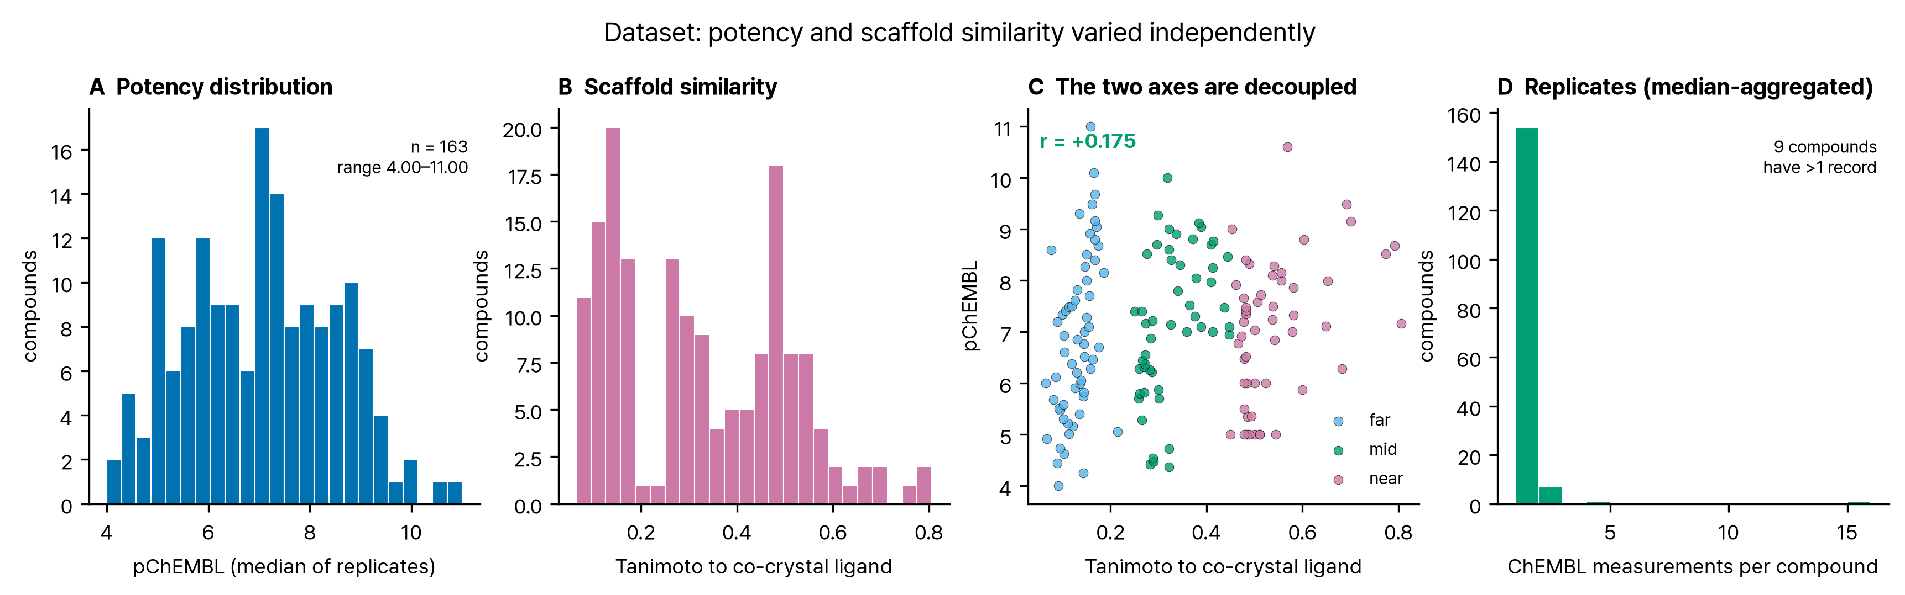
설계
역가와 골격 유사도를 9칸 격자로 직교화했다
ChEMBL PDE5A 활성 2538 레코드 전수 → 화합물당 중앙값 (2158종) → 9칸 격자 균등 추출 n = 163
교란 상관 Pearson +0.175 (역가로만 층화한 옛 설계 +0.281)
4
Notes:
ChEMBL 전수를 받아 화합물당 중앙값으로 집계하고, 역가 3구간과 실데나필 Tanimoto 3구간의 격자에서 균등 추출했습니다. 교란 상관이 0.281에서 0.175로 떨어집니다.

Slide 5
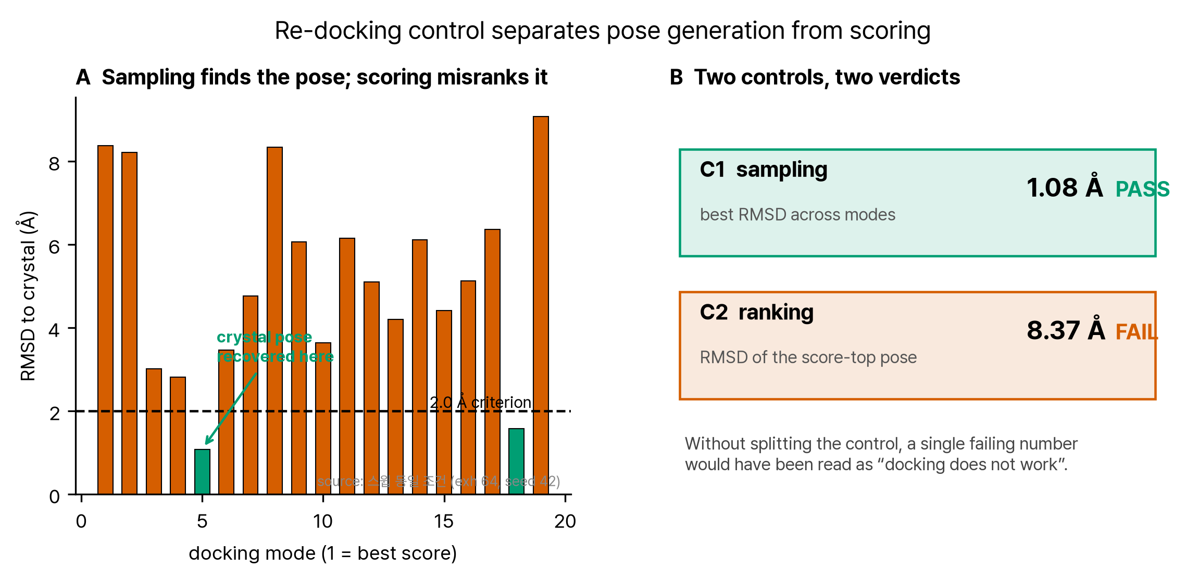
방법
재도킹 대조는 하나가 아니라 둘로 쪼개야 한다
C1 샘플링 1.08 Å PASS
C2 채점 8.37 Å FAIL
5
Notes:
C1은 상위 모드 중 최선, C2는 점수 1위 자세입니다. 합쳐서 하나로 보고하면 탐색 실패인지 채점 실패인지 알 수 없습니다.

Slide 6
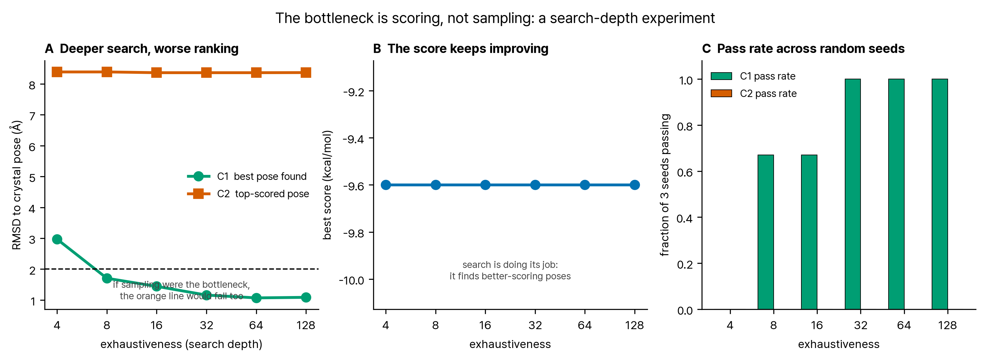
원인 배제 ①
탐색을 32배 늘려도 채점은 미동도 없었다
C1 통과율 0% → 100% C2 전 구간 0%, 변동 0.025 Å 최고 점수 변동 0.0 kcal/mol
6
Notes:
깊이 4에서 128까지. C1은 통과율 0에서 100%로 고쳐지는데 C2는 전 구간 0%이고 최고 점수는 아예 변하지 않습니다. 탐색은 얕은 깊이에서 이미 전역 최소를 찾았고 그 최소가 틀린 자리에 있습니다.

Slide 7
원인 배제 ②
프로토네이션도 원인이 아니었다 — 그리고 그럴 수 없었다
조건
C1 (Å)
C2 (Å)
점수
C2 통과
수용체 pH7.4 · 리간드 pH7.4 (옳은 짝)
1.10
8.37
-9.60
0%
수용체 pH7.4 · 리간드 중성 (현행)
1.07
8.36
-9.60
0%
수용체 중성 · 리간드 중성
1.22
8.37
-9.60
0%
수용체 중성 · 리간드 pH7.4
1.22
8.37
-9.60
0%
기본 Vina 채점 함수에는 정전기 항이 없다.
형식전하는 점수에 닿지 못하고, 바뀐 수소결합 타이핑도 그 질소가 결합 거리 밖이라 항 값이 움직이지 않았다.
7
Notes:
수용체는 pH 7.4인데 리간드는 중성이라는 비대칭이 있었습니다. 맞춰도 점수가 그대로입니다. 이유는 기본 Vina 함수에 정전기 항이 없기 때문입니다.

Slide 8
원인 배제 ③
무너진 원인은 골격도, 설계도, 프로토콜도 아니었다
① 옛 데이터에 골격 통제
-0.538 → -0.532
감쇠 1.2%
② 옛 데이터의 점수 vs Tanimoto
-0.131
p = 0.48923
③ 옛 설계를 새 데이터에 재현
중앙값 -0.148
−0.4 미만 4.7%
④ 옛 30건을 새 프로토콜로 재도킹
-0.538 → -0.527
점수 상관 +0.997
네 검정이 모두 후보를 배제한다. 원인은 그 화합물 집합 자체이며, 어떤 성질 때문인지는 이 데이터로 더 좁히지 못했다.
8
Notes:
초안은 골격 교란 때문이라고 적었는데, 옛 데이터에 같은 통제를 적용하니 1.2%만 줄었습니다. 설계 재현도, 프로토콜 재도킹도 원인이 아니었습니다. 남은 것은 화합물 집합 자체입니다.

Slide 9
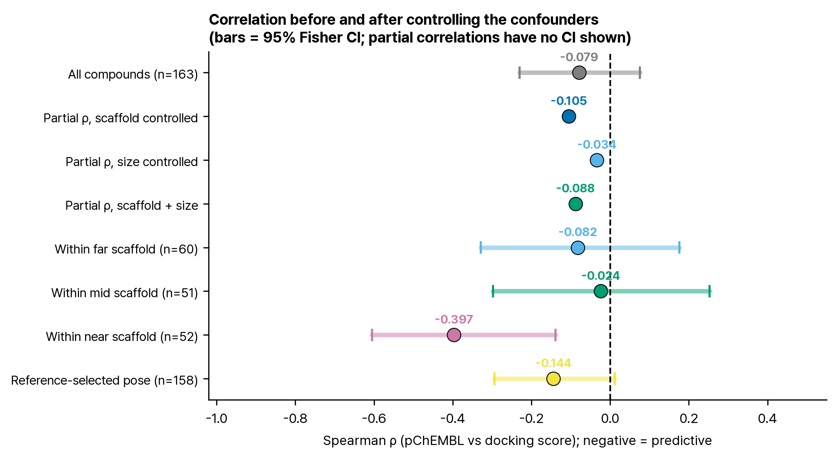
결과 ①
교란을 통제해도, 대역을 나눠도 신호는 없다
전체 -0.079 골격 통제 -0.105 골격+크기 -0.088
9
Notes:
골격과 크기를 각각·동시에 통제했습니다. far와 mid 대역은 0 근처이고 near만 유의합니다.

Slide 10
결과 ②
한 대역만 유의하지만, 그 신호는 칸 하나에 얹혀 있다
-0.397
0.792
-0.219
near 대역 ρ (p = 0.00365)
AUC 95% CI [0.64, 0.95]
전수 칸 제외 시 ρ
이 결과에 무게를 실을 수 없다
(a) AUC 신뢰구간이 사전 기준 0.7 을 포함한다 (b) 전수(census)인 약함 칸을 빼면 유의하지 않다 (c) 그 칸의 역가가 어세이 바닥값에 몰려 있다
10
Notes:
near 대역만 유의하고 보정 후에도 살아남습니다. 그런데 그 대역의 약함 칸이 전수라 민감도 분석이 안 되고, AUC 신뢰구간이 기준 0.7을 포함합니다. 가설로만 남깁니다.

Slide 11
해석의 상한
우리가 점수를 매긴 자세의 81%는 결정 자세 틀 밖에 있다
4.50 Å
19.0%
1.8%
25.0%
1위 자세 MCS-RMSD 중앙값
2 Å 기준 통과 (전체)
far 대역 통과율
near 대역 통과율
이 지표가 무엇을 재는지 분명히 해 둔다.
실데나필 외의 화합물에는 실험 결정 자세가 없다. 이 값은 “자세가 맞는가”가 아니라 “공유 부분구조가 공결정 리간드 위에 겹치는가”를 잰다. 골격이 다른 far 대역에서는 해석이 특히 약하므로 대역별로 읽어야 한다.
11
Notes:
이게 이 연구에서 가장 큰 제약입니다. 신호 없음이라는 진술이 대부분 틀린 자세에 매긴 점수에 대한 것이라는 뜻입니다.

Slide 12
결론
정리 — 무엇을 말할 수 있고 무엇을 말할 수 없는가
정량 예측은 실패했다
Q² 세 모델 모두 0 근처, 기준 0.3 에 미달
선별도 전체적으로는 작동하지 않았다
한 대역의 신호는 칸 하나에 의존
네 후보를 실험으로 제거했다
탐색 깊이 · 프로토네이션 · 프로토콜 · 골격 교란
남은 후보
물 제거 · 강체 수용체 · 단일 배좌 · holo 편향 · 채점 함수
실무 지침
① 재도킹 대조를 C1/C2 로 쪼개고 깊이를 흔들어 병목을 특정하라 ② 점수를 매긴 자세가 어디에 놓였는지 먼저 보고하라 ③ 벤치마크의 골격 분포를 통제하라
12
Notes:
실무 지침 셋으로 마무리합니다.

Slide 13
같은 데이터로 세 판본, 세 결론.
매번 게이트는 전부 통과했다.
오류를 찾은 것은 자동 검증이 아니라 외부 비평이었다. 게이트는 수치가 산출되었는지를 검사할 뿐, 결론이 데이터에서 따라 나오는지는 검사하지 못한다.
전 산출물 · 코드 · 리뷰 기록 공개
github.com/fourmodern/2026_aidrugdiscovery → Day06_LLM_Agent/pde5_harness
Notes:
질문 대비: (1) 왜 PDE5A 인가 — 결정 구조와 활성 데이터가 모두 풍부해서. (2) 다른 표적에서도 같은가 — 검정하지 않았고 그것이 가장 큰 한계. (3) 물을 넣으면 달라지나 — 배제하지 못한 후보이며 다음 실험.

